Slide 1
Модель ОГЭ по литературе как ступень к ЕГЭ (из опыта работы)
Петько С.Л., учитель русского языка и литературы МБОУ СОШ № 1

Slide 2
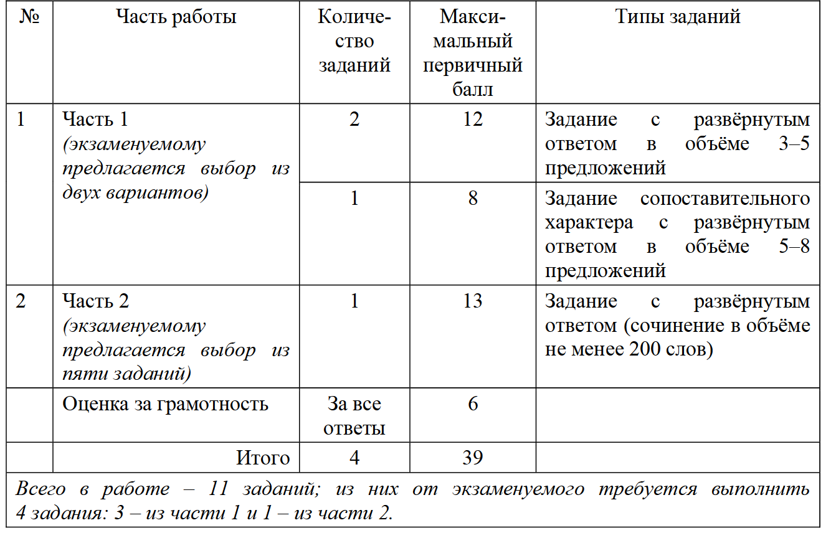
ОГЭ по литературе – 2020 Распределение заданий по частям экзаменационной работы

Slide 3
ОГЭ по литературе - 2020
Изменения в КИМ 2020 года в сравнении с 2019 годом
Введена дополнительная тема сочинения в части 2. Все темы 2.1–2.5 формулируются по творчеству тех писателей, чьи произведения не были включены в часть 1, что обеспечивает более широкий охват элементов проверяемого содержания.
Введены критерии оценки практической грамотности (максимально 6 баллов), что привело к увеличению максимального количества баллов за всю работу с 33 до 39 баллов.
Уточнены формулировки критериев оценивания выполнения заданий 1.1.1 и 1.1.2, 1.2.1 и 1.2.2; 1.1.3 и 1.2.3.
В Перечень дополнительных материалов и оборудования включён орфографический словарь.

Slide 4
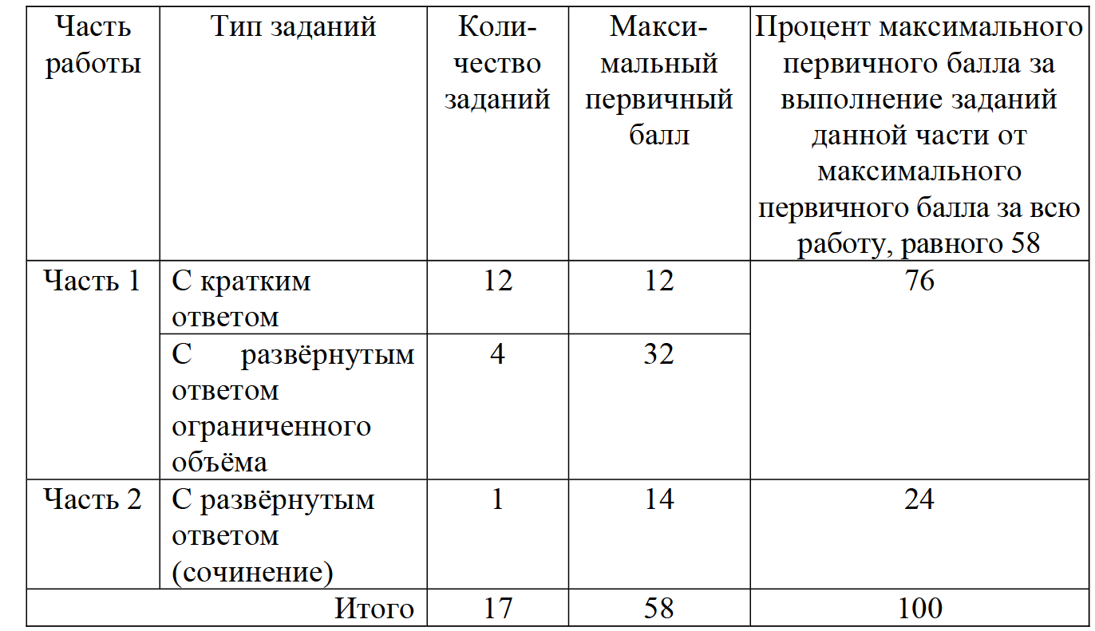
ЕГЭ по литературе – 2020 Распределение заданий по частям экзаменационной работы

Slide 5
ЕГЭ по литературе - 2020
Изменения в КИМ ЕГЭ 2020 года в сравнении с 2019 годом
Уточнены формулировки критериев оценивания выполнения заданий
8, 15, 9, 16
Максимальный балл - 58

Slide 6
ОГЭ. Задания 1.1.1. - 1.1.2. и 1.2.1.-1.2.2.
ЕГЭ. Задания 8 и 15

Slide 7
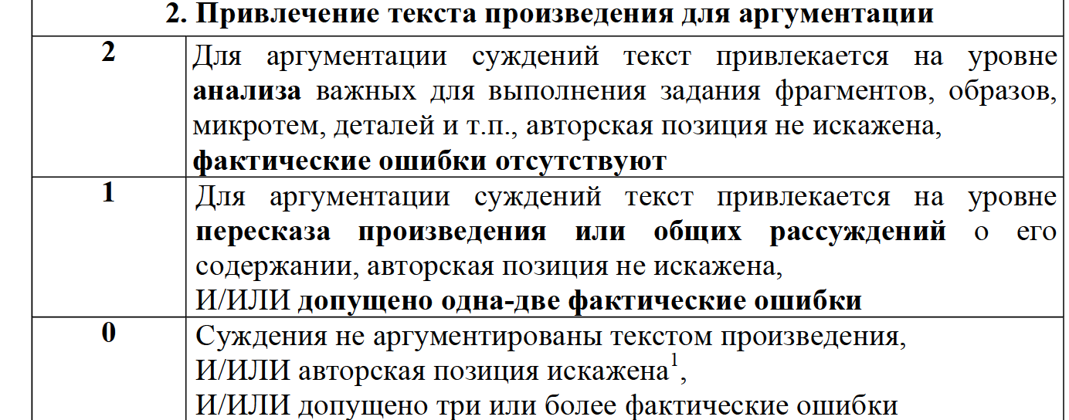
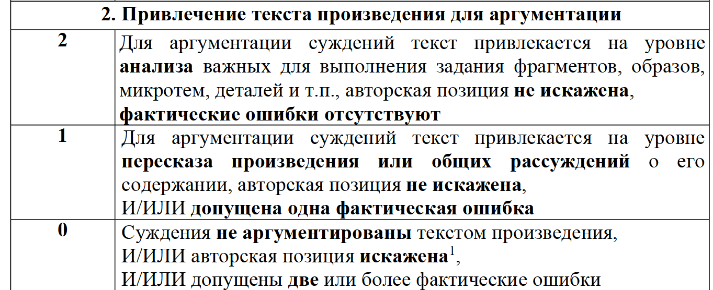
ОГЭ. Задания 1.1.1. - 1.1.2. и 1.2.1.-1.2.2.
ЕГЭ. Задания 8 и 15

Slide 8
ОГЭ. Задания ОГЭ. Задания 1.1.1. - 1.1.2. и 1.2.1.-1.2.2.
ЕГЭ. Задания 8 и 15

Slide 9
ОГЭ. Задания 1.1.1. - 1.1.2. и 1.2.1.-1.2.2.
3-5 предложений
ЕГЭ. Задания 8 и 15
5-10 предложений
1.1.1.Какие свойства натуры Чичикова проявились в его внутреннем монологе?
1.1.2.С какой целью автор в своих размышлениях упоминает о двадцатилетнем юноше?
1.2.1. Каким настроением проникнуто _{стихотворение «Есть в} _{осени} _{первоначальной...»?}
1.2.2.Какую роль играют эпитеты в _{стихотворении «Есть в осени} _{первоначальной...»?}
8. Какие черты характера Тихона Кабанова проявляются в данном фрагменте пьесы А.Н. Островского «Гроза»?
_{15. Как соотносятся между} собой начало и конец стихотворения Н.М.Рубцова «Сентябрь»?

Slide 10
Композиция ответа на задания
ЕГЭ. Задания 8 и 15 .
5-10 предложений
ОГЭ. Задания 1.1.1. - 1.1.2. и 1.2.1.-1.2.2.
3-5 предложений
1. Тезис (ответ на поставленный вопрос: 1-2 предложения)
2. Доказательство тезиса (анализ предложенного фрагмента с точки зрения содержания, авторской позиции, художественных средств: 5-7 предложений)
3. Вывод (углубление тезиса: 1 предложение)
1. Тезис (ответ на поставленный вопрос: 1 предложение)
2. Доказательство тезиса (анализ предложенного фрагмента с точки зрения содержания, авторской позиции, художественных средств: 2-3 предложения)
3. Вывод (углубление тезиса: 1 предложение)

Slide 11
Практическая часть
ОГЭ
1.2.2. Какую роль играет лексический повтор в стихотворении А.А. Фета «Учись у них- у дуба, у берёзы…»?
Лексический повтор – это намеренное повторение слов или словосочетаний.
РОЛЬ:
придаёт экспрессивность, заметность для читателя
подчёркивает главную мысль автора
означает монотонность и однообразность действия

Slide 12
Практическая часть
ЕГЭ
15.Как различные поэтические приёмы помогают автору передать настроение лирического героя в стихотворении А.А. Фета «Учись у них – у дуба, у берёзы…»?

Slide 13
Практическая часть
Учись у них - у дуба, у березы...
Учись у них - у дуба, у березы.
Кругом зима. Жестокая пора!
Напрасные на них застыли слезы,
И треснула, сжимаяся, кора.
Все злей метель и с каждою минутой
Сердито рвет последние листы,
И за сердце хватает холод лютый;
Они стоят, молчат; молчи и ты!
Но верь весне. Ее промчится гений,
Опять теплом и жизнию дыша.
Для ясных дней, для новых откровений
Переболит скорбящая душа.
31 декабря 1883

Slide 14
Практическая часть
-Какова тема произведения?
- Определите главную мысль (идею) стихотворения
Психологический параллелизм заключатся в том, что чувства, душевное состояние человека выражаются через картины природы

Slide 15
Практическая часть
Учись у них - у дуба, у березы...
Учись у них - у дуба, у березы.
Кругом зима. Жестокая пора!
Напрасные на них застыли слезы,
И треснула, сжимаяся, кора.
Все злей метель и с каждою минутой
Сердито рвет последние листы,
И за сердце хватает холод лютый;
Они стоят, молчат; молчи и ты!
Но верь весне. Ее промчится гений,
Опять теплом и жизнию дыша.
Для ясных дней, для новых откровений
Переболит скорбящая душа.
31 декабря 1883

Slide 16
http://егэша.рф/
https://www.капканы-егэ.рф/

